Slide 1


ФГОС
глазами учителя
Мягченкова С.Ю.
учитель начальных классов
МОУ Нагорьевская СОШ
2013 г

Slide 2
«Всегда есть много причин ничего не изменять. Но одна причина для изменений
есть всегда – желание жить лучше»
Иванов А. В.

Slide 3


Slide 4




Slide 5


Slide 6

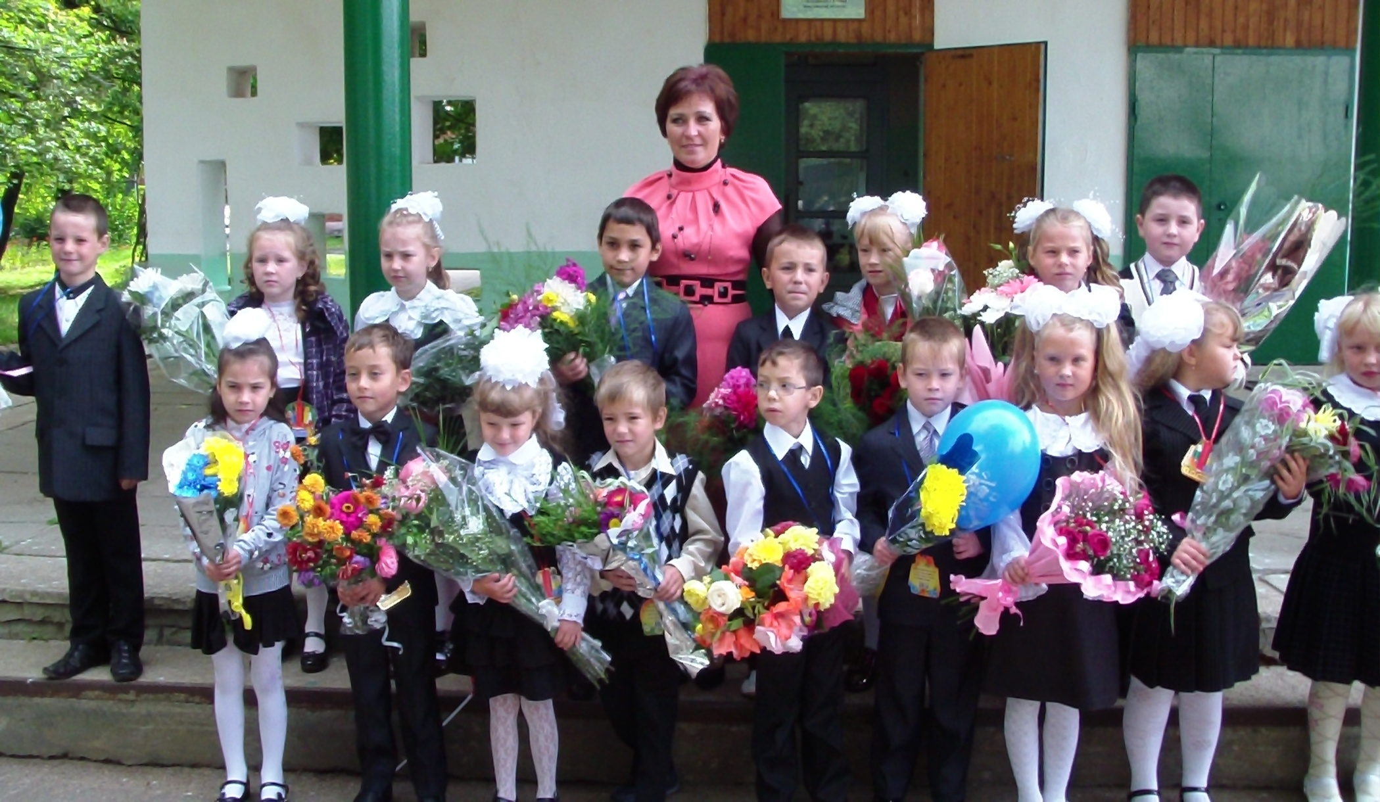

Slide 7


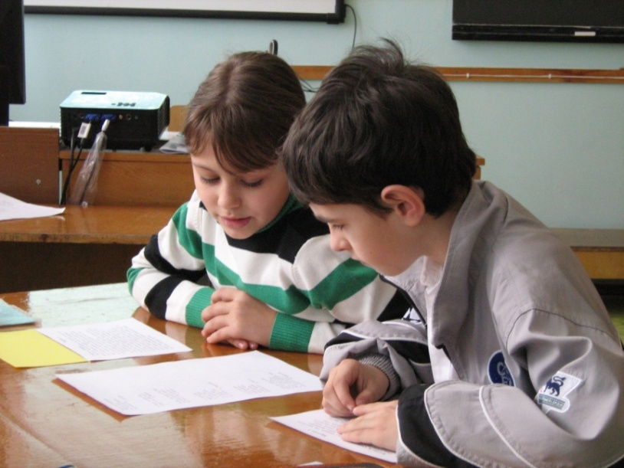
?

Slide 8
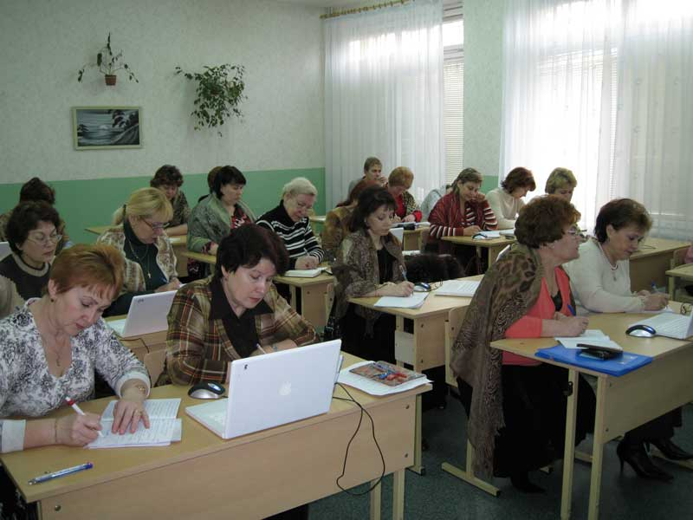
Курсы повышения квалификации

Slide 9

Как я учу?
Что я учу?
Зачем я учу?

Slide 10


=

Slide 11
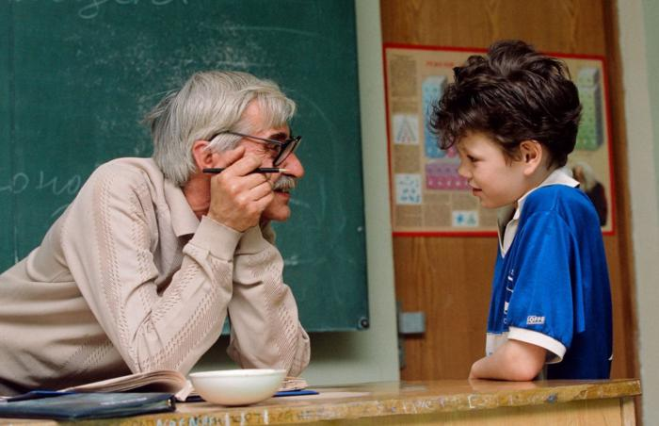
В споре рождается истина

Slide 12

я

Slide 13
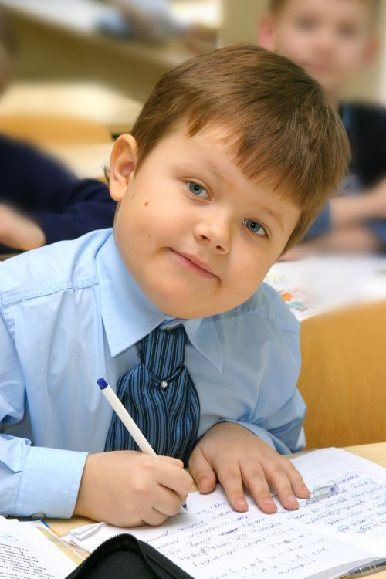
Компетентный
Активный
Воспитанный
Внимательный
Толерантный
Трудолюбивый

Slide 14
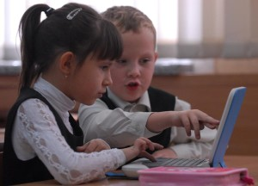
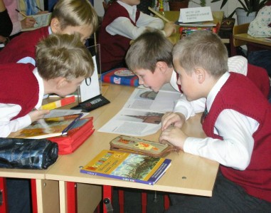
Системно-деятельностный подход

Slide 15

Цель!
Задачи!

Slide 16


ПРОЕКТ

Slide 17


портфолио
презентация
продукт
поиск информации
проектирование
проблема

Slide 18





Варианты портфолио

Slide 19
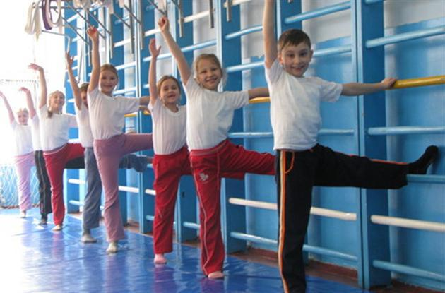

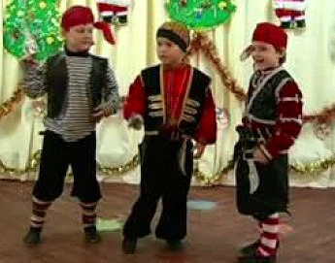

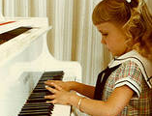
Внеурочная деятельность

Slide 20
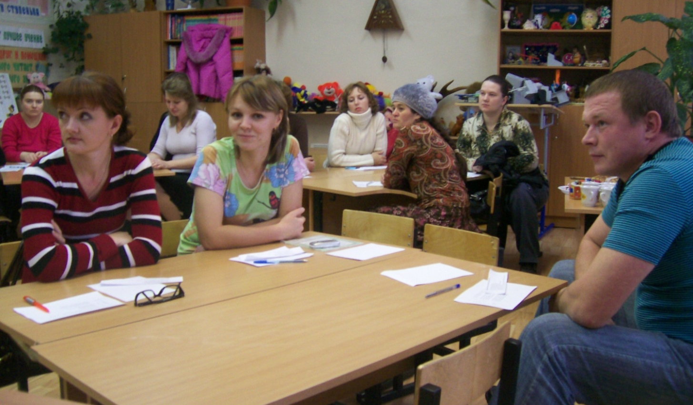
Родители довольны

Slide 21



Ребята заняты весь день…

Slide 22


Мотивация
Актуализация
Концепция
Активизация

Slide 23
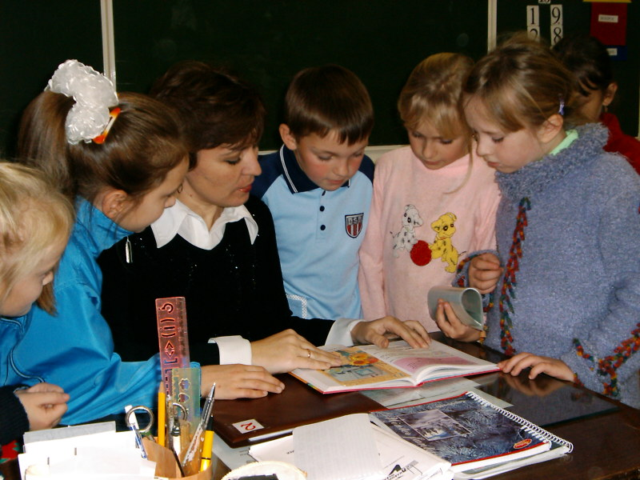
Призвание – УЧИТЕЛЬ!

Slide 24


РОССИЯ
место

Slide 25

Что даёт нам ФГОС ?
- современное рабочее место;
- большие возможности для развития ребенка;
- обновление профессиональной компетенции;
- новая система оценивания обучающихся.

Slide 26


Ребёнок – это ценность!

